Slide 1
קוונטים, כבידה וסקלת פלנק
בן ילין
אב"ג
FETE 2013

Slide 2
סקלת פלנק
[L] [M] [T]
[meter] [kg] [sec]
$$c=2.998×{10}^{8}\frac{m}{ s}$$
$$G=6.6×{10}^{−11}\frac{m^{3}}{kg s^{2}}$$
$$ℏ=1.055×{10}^{−34}\frac{{kg m}^{2}}{s}$$

Slide 3
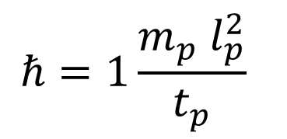
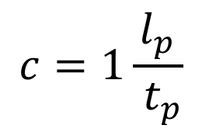
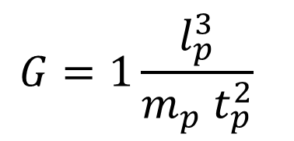
סקלת פלנק
[L] [M] [T]
[$l_{p}$] [$m_{p}$] [$t_{p}$]
$$c=1\frac{l_{p}}{ t_{p}}$$
$$G=1\frac{l_{p}^{3}}{m_{p} t_{p}^{2}}$$
$$ℏ=1\frac{m_{p} l_{p}^{2}}{t_{p}}$$

Slide 4
מדידה באמצעות גלים א"מ
אנו רואים באמצעות גלים אלקטרומגנטים
$ω=\frac{2 π c}{λ}$– תדירות זויתית
$λ$ – אורך גל
למדידה, דרוש גל בסדר גודל זהה לאובייקט הנמדד

Slide 5
מדידה באמצעות גלים א"מ
אנו רואים באמצעות גלים אלקטרומגנטים
$ω=\frac{2 π c}{λ}$– תדירות זויתית
$λ$ – אורך גל
למדידה, דרוש גל בסדר גודל זהה לאובייקט הנמדד
???

Slide 6
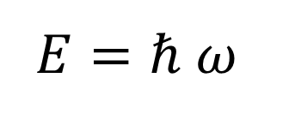
האפקט הפוטואלקטרי
בעת פגיעת אור במתכות מסוימת, נפלטים אלקטרונים מהמתכת. בשנת 1905 איינשטיין הצליח להסביר את תופעה זו באמצעות התייחסות לאור כמורכב מכמויות בדידות של אנרגיה (קוונטה). לכל קוונטה של אור יש אנרגיה התלויה בתדירות שלה:
$$E=ℏ ω$$

Slide 7
חורים שחורים
בשנת 1915 פרסם איינשטיין את תורת היחסות הכללית הקושרת את המרחב-זמן לחומר
מרחב-זמן
$$G_{μν}=8πG T_{μν}$$
חומר
הקבוע של ניוטון
באותה שנה, בעת שישב בחזית הרוסית במלחמת העולם הראשונה, מצא שוורצשילד פתרון אפשרי למשוואה זו. הפתרון תיאר את עיקום מרחב הזמן מסביב לעצם בעל סימטריה כדורית – כלומר כוכב.
$$ds^{2}=−\left(1−\frac{2Gm}{c^{2}r}\right)c^{2}dt^{2}+{\left(1−\frac{2Gm}{c^{2}r}\right)}^{−1}dr^{2}+r^{2}dΩ^{2}$$

Slide 8
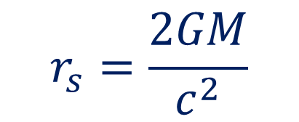
חורים שחורים
הפתרון מכיל תופעה חדשה: חורים שחורים!
כוכבים שהרדיוס שלהם קטן מרדיוס שוורצשילד, מושכים אליהם כל דבר, אפילו את האור!
$$r_{s}=\frac{2GM}{c^{2}}$$
$$r_{s,sun}=2953m$$

Slide 9
חורים שחורים
הפתרון מכיל תופעה חדשה: חורים שחורים!
כוכבים שהרדיוס שלהם קטן מרדיוס שוורצשילד, מושכים אליהם כל דבר, אפילו את האור!
$$r_{s}=\frac{2GM}{c^{2}}$$

Slide 10
מה זה "הכי קטן?"
$$r_{s}=\frac{2GM}{c^{2}}$$

Slide 11
מה זה "הכי קטן?"
$$r_{s}=\frac{2GM}{c^{2}}$$
$$E=Mc^{2}$$

Slide 12
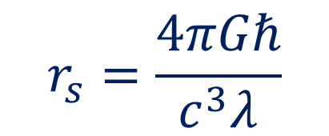
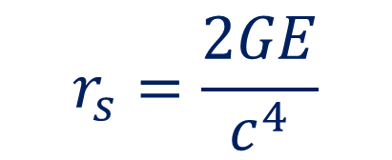
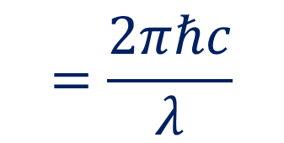
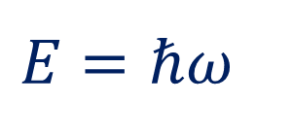
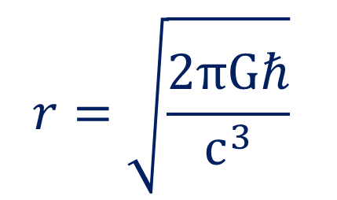
מה זה "הכי קטן?"
$$r_{s}=\frac{2GE}{c^{4}}$$
$$=\frac{2πℏc}{λ}$$
$$E=ℏω$$
$$λ=2r_{s}$$
$$r_{s}=\frac{4πGℏ}{c^{3}λ}$$
$$r=\sqrt{\frac{2πGℏ}{c^{3}}}$$
$$λ$$

Slide 13
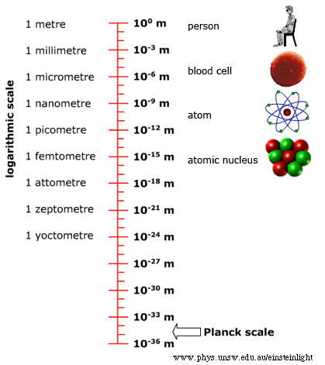
מה זה "הכי קטן?"
$$l_{p}=\sqrt{\frac{Gℏ}{c^{3}}}=1.6×{10}^{−35}m$$
$$t_{p}=\sqrt{\frac{ℏG}{c^{5}}}=5.39×{10}^{−44}sec$$
$$m_{p}=\sqrt{\frac{ℏc}{G}}=2.1×{10}^{−8}kg$$

Slide 14
תודה רבה!

